Slide 1
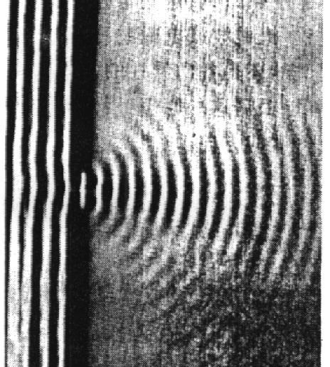
水波通过狭缝后的衍射

Slide 2
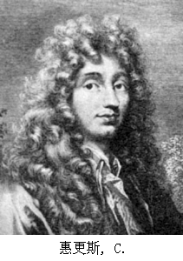
§惠更斯原理（Huygen’s Principle）
引：开始研究波的传播
一）惠更斯原理的表述
媒质中波动到达的各点都可看作发射同频率的子波波源，在其后一时刻的波阵面，由这些子波波面的包迹决定。
新的波阵面

Slide 3

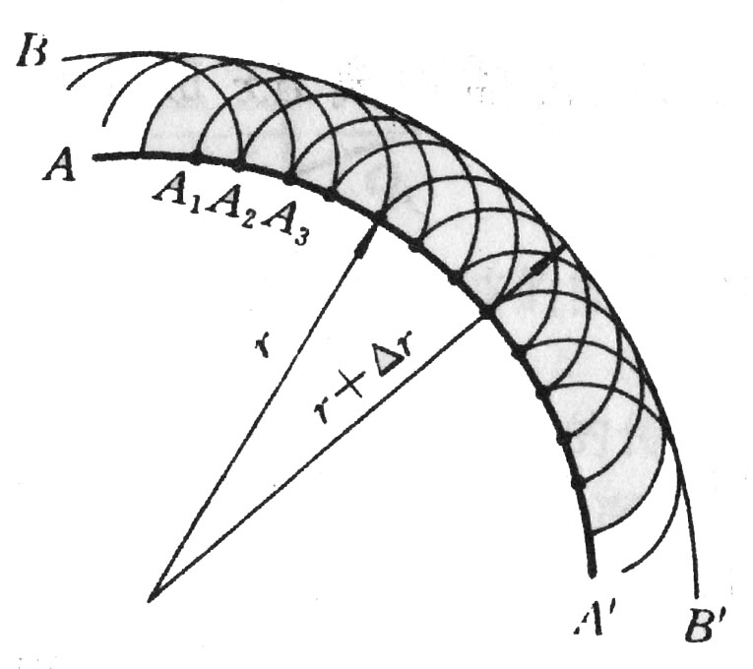

惠更斯原理

Slide 4
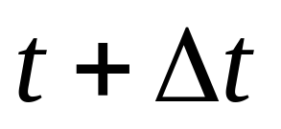
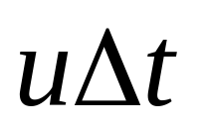
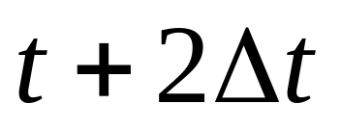
二）惠更斯原理的应用
1）从某时刻的波阵面得到下一时刻的波阵面
平面波
球面波
时刻的
波阵面
t
时
刻
的
波
阵
面
时刻的
波阵面
t
时
刻
的
波
阵
面
时刻的
波阵面
时刻的波阵面

Slide 5


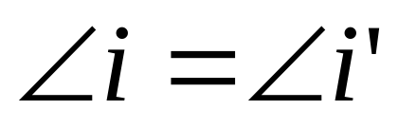

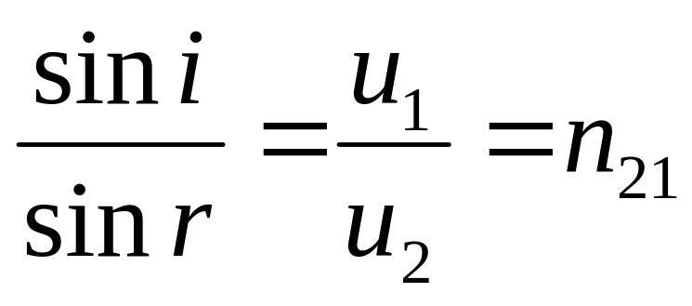
2）解释反射定律、折射定律
反射定律：波在媒质介面上传播时，入射角等
于反射角，入射线反射线及介面的法线均在同
一平面内。
“1”
介面
“2”
折射定律：波经过两种媒质介面进行折射（媒质
“1”进入媒质“2”）时，入射角的正弦与折射角
的正弦之比等到于波在第一种媒质中的波速与在第二种媒质中的波速之比

Slide 6




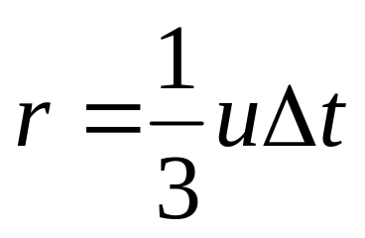
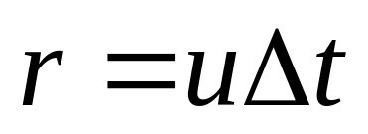
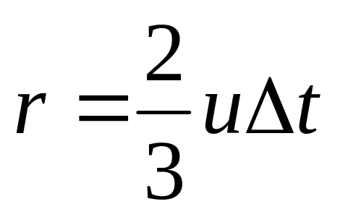
解释反射定律
E
F
A
B
C
D

Slide 7
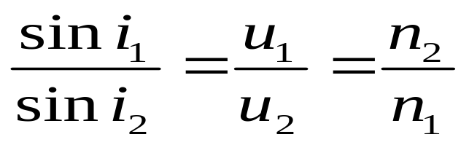
波的折射
用作图法求出折射波的传播方向
BC=u₁(t₂-t₁)
B
t₁
i₁
C
AE=u₂(t₂-t₁)
媒质
1
·
·
·
A
媒质
2
t₂
i₂
E
由图有 波的折射定律
折射波传播方向
i₁--入射角, i₂--折射角

Slide 8


3)解释衍射现象
衍射（绕射）--波动在传播过程中遇到障碍物时
能绕过障碍物的边缘前进的现象
“室内讲话，墙外有耳”
水波的衍射

Slide 9
解释：

